Slide 1
Plantilla de Vta. Acumulada Diaria X Modulo

Slide 2
Plantilla de Avance de Vta. Semanales

Slide 3
Plantilla de Evolución Anual

Slide 4
Plantilla de Evolución Mensual x Modulo

Slide 5
Plantilla de Pago de Premios

Slide 6
Plantilla de Pago de Comisiones por vendedor

Slide 7
Plantilla de Evolución x Vendedor

Slide 8
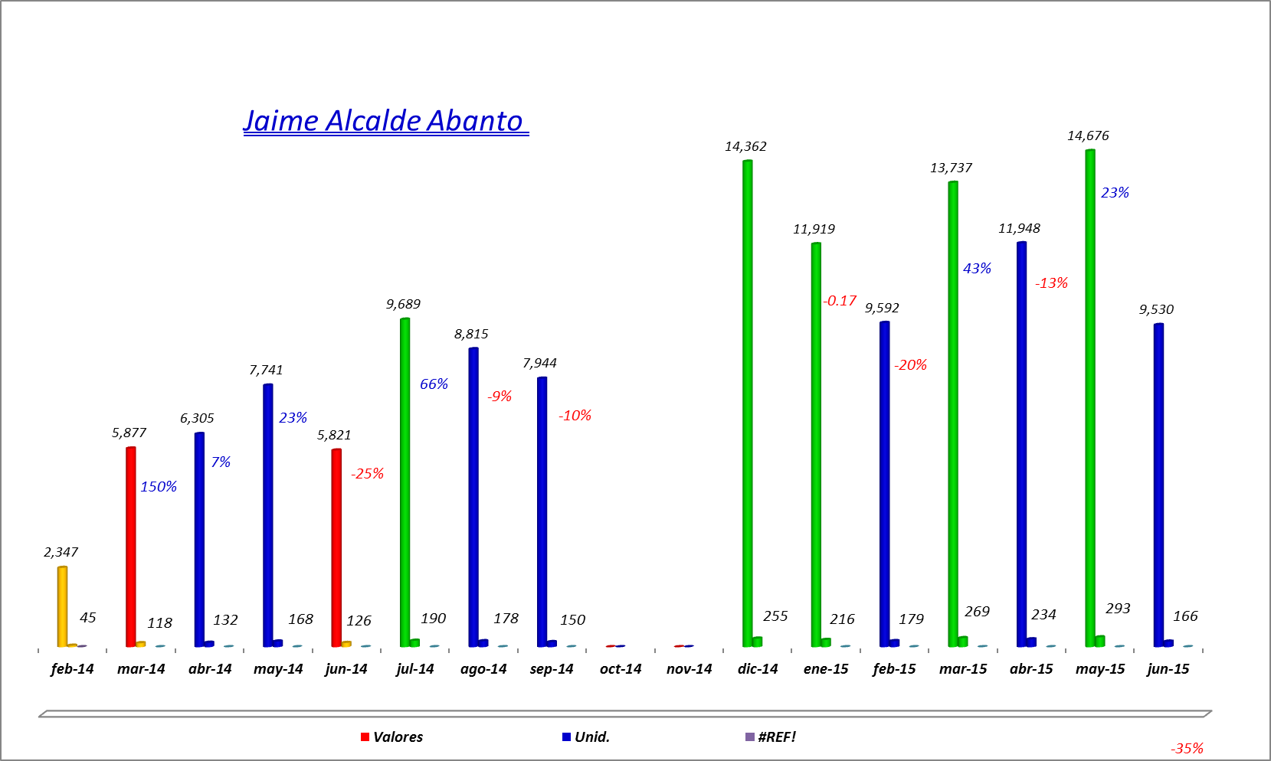
Plantilla de Evolución x Vendedor

Slide 9
Hay que generar:
Plantilla de Ventas por código de esencias
Plantilla de transacciones diarias x modulo
Plantilla de Ventas en efectivo y Tarjetas de Crédito

